Slide 1

SQL-1
内容出处：
Jeffrey D.Ullman,Jennifer Widom，《数据库系统基础教程》6.1,6.5

Slide 2
本讲主要内容
SQL语言概述
用SQL语言进行数据操纵（DML功能）
改变数据：INSERT,DELETE,UPDATE(6.5)
查询数据：SELECT(6.1)

Slide 3
SQL概述
Structured Query Language:结构化查询语言,简称SQL
是一种特殊目的的编程语言，是一种数据库查询和程序设计语言，用于存取数据以及查询、更新和管理关系数据库系统
符合ANSI标准的计算机语言
Notes:
它以记录集合作为操作对象，所有SQL语句接受集合作为输入，返回集合作为输出，这种集合特性允许一条SQL语句的输出作为另一条SQL语句的输入，所以SQL语句可以嵌套，这使他具有极大的灵活性和强大的功能，在多数情况下，在其他语言中需要一大段程序实现的功能只需要一个SQL语句就可以达到目的，这也意味着用SQL语言可以写出非常复杂的语句。

Slide 4
SQL发展历史
SQL发展历史
上世纪70年代中期，由IBM公司在System R关系数据库管理系统上研制，称为Sequel
1979年ORACLE公司首先提供商用的SQL
1986年10月，美国ANSI采用SQL作为RDBMS的标准语言，后为国际标准化组织(ISO)采纳为国际标准
大数据时代SQL新应用、扩充
微软U-SQL

Slide 5
SQL标准
标准化
有关组织
ANSI(American Natural Standard Institute)
ISO(International Organization for Standardization)
有关标准
SQL-86
“数据库语言SQL”
SQL-89
“具有完整性增强的数据库语言SQL”，增加了对完整性约束的支持
SQL-92
“数据库语言SQL”，是SQL-89的超集，增加了许多新特性，如新的数据类型，更丰富的数据操作，更强的完整性、安全性支持等。
SQL-1999
增加了对象关系特征

Slide 6
SQL优势
关系数据库的通用语言
所有主要的关系型数据库管理系统都支持SQL语言
统一的语言
SQL可用于所有用户的DB活动模型
非过程化语言、两种使用方式，统一的语法结构
即可用于联机交互，又可嵌入至高级语言
Notes:
一、用户可将使用SQL的技能从一个RDBMS转到另一个，SQL代码可以移植，Oracle、Sybase、DB2、SQL Server等大型的数据库管理系统及Visual Foxpro、PowerBuilder、C#等开发系统
二、包括系统管理员、数据库管理员、 应用程序员、决策支持系统人员及许多其它类型的终端用户。基本的SQL 命令只需很少时间就能学会
三、SQL是一个非过程化的语言，因为它一次处理一个记录，对数据提供自动导航。SQL允许用户在高层的数据结构上工作，而不对单个记录进行操作，可操作记录集。所有SQL 语句接受集合作为输入，返回集合作为输出。SQL的集合特性允许一条SQL语句的结果作为另一条SQL语句的输入。 SQL不要求用户指定对数据的存放方法。 这种特性使用户更易集中精力于要得到的结果。所有SQL语句使用查询优化器，它是RDBMS的一部分，由它决定对指定数据存取的最快速度的手段。查询优化器知道存在什么索引，哪儿使用合适，而用户从不需要知道表是否有索引，表有什么类型的索引。

Slide 7
SQL语言支持关系数据库三级模式
SQL语言支持关系数据库三级模式标准结构
Notes:
SQL 是一种 ANSI 的标准计算机语言

Slide 8
关系数据库的体系结构
用户
用户1
用户2
用户3
用户4
外模式
视图V1
视图V2
模式
基本表B1
基本表B2
基本表B3
基本表B4
内模式
存储文件S1
存储文件S2
存储文件S3
存储文件S4

Slide 9
SQL语言支持关系数据库三级模式
SQL语言的基本表和视图
基本表是本身独立存在的表(table)，一个关系对应SQL中的一个表
视图是从基本表或其他视图中导出的表，它本身不独立存储在数据库中 ,视图是一个虚表
关系数据库三级模式在SQL语言中的表示
外模式对应于SQL中视图(view)和部分基本表(table)
模式对应于SQL中的基本表(table)
内模式对应于存储文件(数据库文件)
Notes:
SQL 是一种 ANSI 的标准计算机语言

Slide 10
SQL的功能和组成
Create database/Drop database：定义.修改.删除基本表
数据定义语言DDL
Create Table/Alter Table/Drop Table：定义.修改.删除基本表
Create View/Drop View：视图操作
Create Index/Drop Index：索引操作
Insert
Delete
Select
Update
数据操纵语言DML
记录操作
SQL
数据控制语言DCL
Grant
Revoke
权限管理
嵌入式SQL的使用规定

Slide 11
SQL功能和组成
SQL功能 | 操作符
数据定义 | CREATE，ALTER，DROP
数据操纵 | INSERT，UPDATE，DELETE，SELECT
数据控制 | GRANT，REVOKE、COMMIT、ROLLBACK

Slide 12
SQL语言进行数据操纵
更新（添加、删除、修改）
查询（返回指定数据集）

Slide 13
示例数据库
建立数据库my_movie_database之后，在数据库中建立下表
Movies(title,year,length,movieType,studioname,presC)
movieStar(name,address,gender,birthdate)
StarIn(movietitle,movieyear,starname)
MovieExec(name,address,cert,netWorth)
Studio(name,address,presC)

Slide 14
数据表结构及数据
movies
title | year | length | movieType | studioName | producerC
Empire Strikes Back | 1980 | 111 | drama | Fox | 555
Gone With the Wind | 1938 | 238 | drama | MGM | 123
Logan's run | 1977 | 120 | drama | MGM | 888
Pretty Woman | 1990 | 119 | drama | Disney | 999
Star Trek | 1979 | 132 | sciFic | Paramount | 444
Star Trek: Nemesis | 2002 | 116 | sciFic | Paramount | 321
Star Wars | 1977 | 124 | sciFic | Fox | 555
Terms of Endearment | 1983 | 132 | drama | MGM | 123
The Man Who Wasn't There | 2001 | 116 | comedy | USA Entertainm. | 777
The Usual Suspects | 1995 | 106 | drama | MGM | 999
my_movie_database
movieexec
studio
name | address | cert | netWorth
Calvin Coolidge | Fast Lane | 123 | 20000000
Merv Griffin | Riot Rd. | 199 | 112000000
Stephen Spielberg | 123 ET road | 222 | 100000000
Ted Turner | Turner Av. | 333 | 125000000
George Lucas | Oak Rd. | 555 | 200000000
Jane Fonda | Turner Av. | 567 | 200000000
name | address | presC
Disney | Disney Boulevard | 222
Fox | Fox Boulevard | 199
MGM | MGM Boulevard | 123
Paramount | Paramount Boulevard | 555
USA Entertainm | USA Entertainm Boulevard | 333

Slide 15
简单查询

Slide 16
查询举例
单表查询
求'Disney'电影公司的地址
哪家电影公司1977年发行电影“Star Wars”
多表查询
求 'Disney'电影公司的经理姓名和净值

Slide 17
基本查询语句
SELECT A₁,A₂,…,A_{n}
FROM R₁,R₂, …,R_{m}
[WHERE condition]
最终返回属性
查询哪些表
元祖过滤条件
[ORDER BY 列1...]
排序方式
语义：从给出的表中查询满足检索条件的元祖，并按给定列名进行投影相当于π_{A1,A2,…AN} (σ_{con}( R₁ × R₂ × …R_{m} ))

Slide 18
SQL数据查询基本结构
示例1
给出电影的名称和发行年份
SQL语句
SELECT
FROM
示例2
给出1990年发行的电影的名称和发行年份
SQL语句
SELECT
FROM
WHERE
title,year
Movies
Disney
title,year
Movies
year=1990
studioName='Disney'

Slide 19
SQL的执行
在关系表中逐条访问元祖（记录）
检查每条记录是否满足where条件
如果满足，计算select 语句中的属性或表达式值
A | B | C | D | E
1 | 2 | 3 | 4 | 5
2 | 3 | 5 | 7 | 11
29 | 23 | 19 | 17 | 13
… | … | … | … | …
… | … | … | … | …
… | … | … | … | …
… | … | … | … | …
… | … | … | … | …

Slide 20
select子句中的 *
select子句中
“*”：表示“所有的属性”
示例： 给出Disney电影及Fox电影公司发行的电影的整体信息
select *
from movies
where studioName=‘ Disney‘ or studioName= ‘ Fox'

Slide 21
Select子句中属性别名
SELECT子句中，
如果希望返回新的属性名字，在属性之后加“AS <new name>”
新名字称为别名
举例：
从电影表中产生一个包含电影名称和时长的新表，属性命名为”name”和”duration”
SELECT title AS name, length AS duration
FROM Movies

Slide 22
SELECT子句中的表达式
SELECT子句中可以出现计算表达式
示例:
上例中时长的值用小时来表示
属性名用“lenInHours”作为别名
SELECT title，length/60
FROM Movies；
AS lenInHours

Slide 23
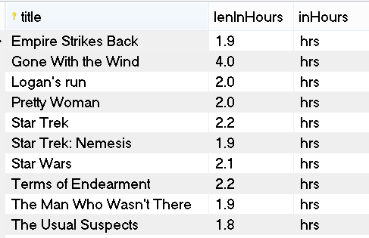
SELECT子句中可以出现字符串常量
SELECT后面还可以是字符串
示例：
上例中时长后添加新属性，值为“hrs”,属性名为“inHours”
SELECT title,length/60 AS lenInHours, 'hrs' AS inHours
FROM movies

Slide 24
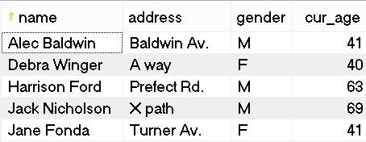
举例
关系表moviestar进行查询得到以下结果
moviestar
系统函数：
year(datevalue)返回日期型数据的年、curdate()返回当前日期

Slide 25
distinct-重复元组的处理
语法约束
缺省为保留重复元组，也可用关键字all显式指明。若要去掉重复元组，可在select子句中用关键字distinct指明
示例
找出所有影星演的电影名称（去掉重复）
SELECT DISTINCT movietitle FROM starsin s;

Slide 26
where 子句

Slide 27
where子句给出建立查询的条件
子句语法成分
IS NULL
LIKE 字符串
模糊查询
注意运算符号的优先次序及括号的运用

Slide 28
where子句-关系、逻辑示例
比较运算符
<、< =、>、>=、=、 < >
字符串按字典顺序'fodder'<'foo','bar'<'bargain'
逻辑运算符
and，or，not
示例
1977-01-01后出生的男演员
SELECT *
FROM moviestar
WHERE birthdate>'1977-01-01' and gender='M'

Slide 29
where子句-between示例
BETWEEN V1 AND V2
between v1 and v2 判断表达式的值是否在某闭合范围内
示例
电影时长在90到120之间的电影名称,年份,时长
SELECT title,year,length
FROM movies
WHERE length between 90 and 120

Slide 30
应用讨论
在电影关系表中查询70年代的科幻电影
SELECT *
FROM movies
WHERE year between 1970 and 1979 and movieType='sciFic'

Slide 31
字符串操作
模糊查询
格式:列名 [not] like '字符串'
找出满足给定匹配条件的字符串
匹配规则
“%”：匹配零个或多个字符
“＿”：匹配任意单个字符
\:定义转义字符，以去掉特殊字符的特定含义，使其被作为普通字符看待
如escape “\”，定义 \ 作为转义字符，则可用\%去匹配%，用\＿去匹配＿

Slide 32
字符串操作示例
示例
列出电影名以“star”打头的所有电影
SELECT title,year
From Movies
WHERE title LIKE 'Star%'
思考：找出不以'Star'开头的电影？

Slide 33
字符串操作示例
示例
列出名字中含有字符’_’电影
SELECT title
From Movies
WHERE title LIKE '%\_%'

Slide 34
讨论：字符串操作
列出名称中含有4个字符以上，且倒数第3个字符是n，倒数第2个字符是d的电影经理
SELECT * FROM movieexec
WHERE name like '%_nd_'

Slide 35
where子句-NULL示例
示例
列出电影公司是空的电影的名称
SELECT title,year
FROM movies
WHERE studioName IS NULL

Slide 36
元组显示顺序
命令
ORDER BY 列名 [ASC | DESC]
说明: ASC表示升序，DESC表示降序
示例：
将电影表按发行公司排序, 相同电影公司按发行年份降序排列
SELECT title,year,studioName
FROM movies
WHERE studioName IS NOT NULL
ORDER BY studioName,year DESC

Slide 37
数据更新

Slide 38
语句1——添加记录
Insert Into <Table>(A1,A2,…,An)
Values(D₁,D₂,…,D_{n})
√
Insert Into <Table>
Select-Statement

Slide 39
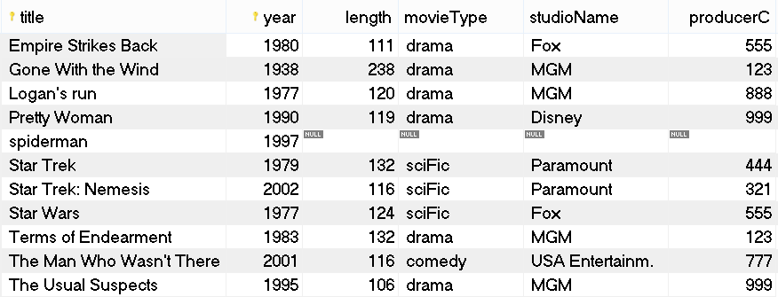
举例
关系表'movies'添加记录,使前两个属性的值为 ('spiderman',1997) ;
insert into movies(title,year)
values('spiderman',1997);
movies

Slide 40
语句2——删除记录
Delete From Table
Where Condition

Slide 41
举例
关系表'movies'中删除1950年以前发行的电影 ;
delete from movies
where year<1950;
movies

Slide 42
语句3——更新记录
Update Table
Set Attr₁ = Expression₁,...Attr_{n} = Expression_{n}
Where Condition

Slide 43
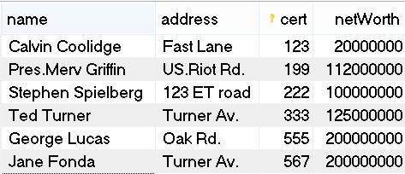
举例
更新关系表‘movieexec’中净值在110000000到120000000闭区间的经理姓名和地址 ：姓名前加'Pres.',地址前加'US.';
UPDATE movieexec
set name=concat('Pres.',name),address=concat('US.',address)
where networth between 110000000 and 120000000
where networth >=110000000 and networth<=120000000

Slide 44
总结
Insert Into <Table>(A1,A2,…,An)
Values(D₁,D₂,…,D_{n})
Delete From <Table> Where Condition
Update <Table>
Set Attr₁ = Expression₁,...Attr_{n} = Expression_{n}
Where Condition

Slide 45
*课堂讨论 p173
Insert into studio (name)
select distinct studioname
from movies
where studioname not in
(select name
from studio)

Slide 46
本章总结
主要内容
SQL概述
SQL数据更新功能
INSERT INTO table(A1,...AN)VALUES(V1,...VN)
DELETE FROM table WHERE condition
UPDATE table SET A1=v1,...WHERE condition
SQL数据查询数据
SELECT A1，…,An
FROM R1，…,Rm
WHERE con
相当于
πA₁ , A₂ , … , A_{n}(σ_{con}(r₁ × r₂ × … × r_{m}))

Slide 47
课后
复习
准备下节课实验，自行熟悉mysql，熟悉实验数据库的所有表的含义（p14,2.2.8）

Slide 48
thank you

